Slide 1
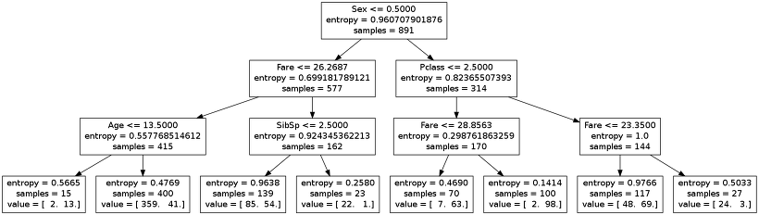
의사결정트리
이해하기 쉬움, 프로세스가 명확함
최적화 문제, 오버피팅

Slide 2
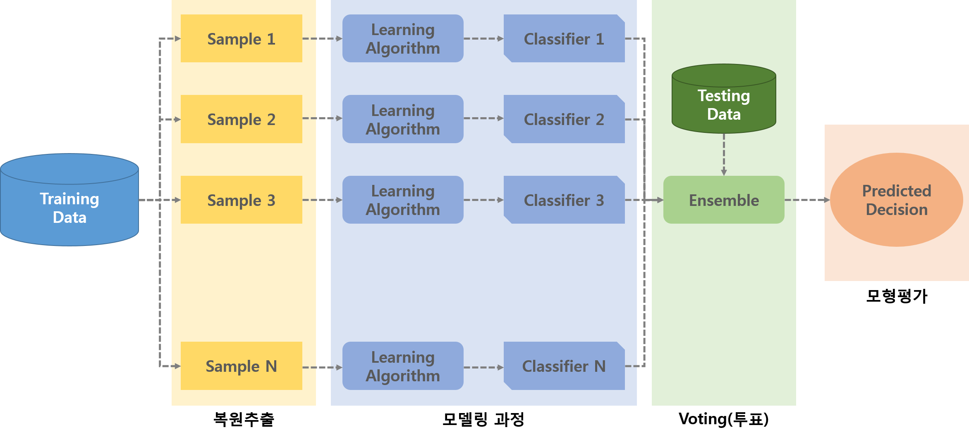
랜덤포레스트
(배깅)
전체 데이터를 샘플링해서 다른 트리에 넣음
(앙상블)
투표를 시켜
다수결로 결과를 결정

Slide 3
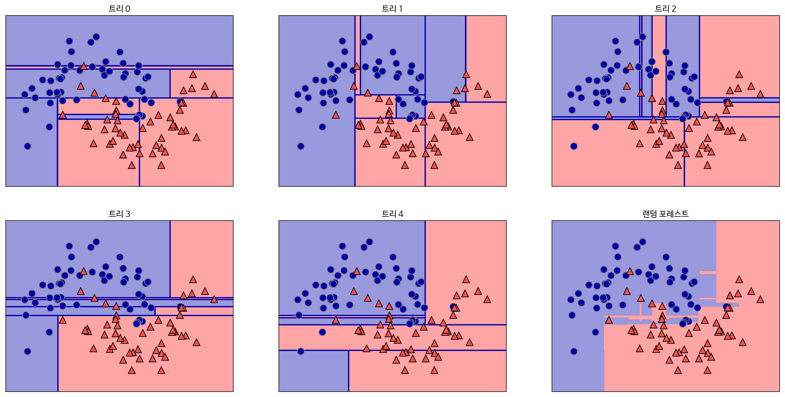
노이즈가 포함된 데이터에 강함
데이터 분포가 고르지 않아도 사용 가능

Slide 4
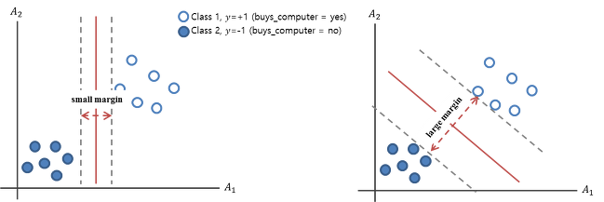
SVM (서포트 벡터 머신)
마진 :
하나의 데이터포인트(data vector)
판별경계 (Hyperplane)사이의 거리
Support vector : 마진이 가장 짧은 데이터 벡터

Slide 5
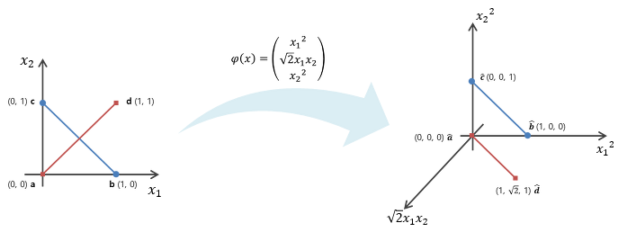
SVM (서포트 벡터 머신)
원리 : 왼쪽처럼 나누기 쉽지 않은 놈들을
고차원으로 Mapping 시켜서 나눌수 있게해줌
커널 : 계산비용 줄여주는 착한놈
입력데이터를 모두 매핑시켜서 분류하기 쉽지 않으므로
내적계산만으로 처리가능하게 해주는 내적함수

Slide 6
하드마진 :
모든 데이터는 무조건 두개 중 한 개 클래스여야만 함
소프트마진 :
몇 개 오류정도는 괜찮음

